Slide 1
LP24 – Ondes progressives, ondes stationnaires
Agrégation externe de Physique-chimie, option Physique

Slide 2
I. Propagation des ondes 1. Définitions et exemples de phénomènes ondulatoires
Définition d’une onde :
Une onde correspond à une modification des propriétés physiques d’un milieu matériel ou immatériel engendrée par une action locale qui se répercute / se propage d’un point à un autre de l’espace avec une vitesse finie déterminée par les caractéristiques du milieu.
Au passage de l’onde chaque point du milieu reproduit, avec un décalage temporel et une éventuelle atténuation, la perturbation originelle engendrée par une source fournissant de l’énergie.
La propagation résulte généralement d’un couplage entre deux champs appelés grandeurs couplées.
Définition d’une onde en physique.

Slide 3
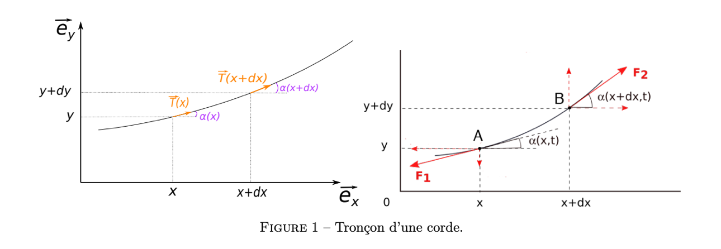
I. Propagation des ondes 2. Exemple de la corde
Notations utiles à la description de la propagation d’une perturbation sur une corde

Slide 4
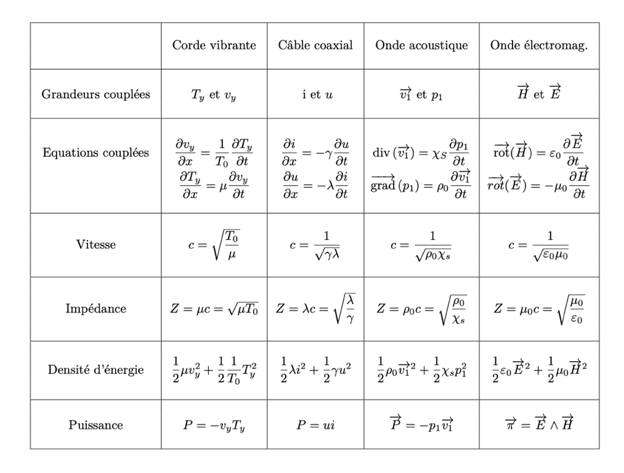
3. Analogies
:
Quelques équations d’onde usuelles.

Slide 5
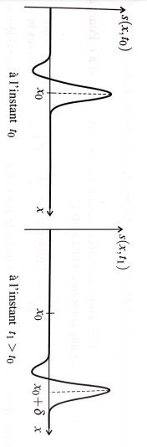
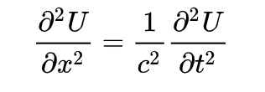
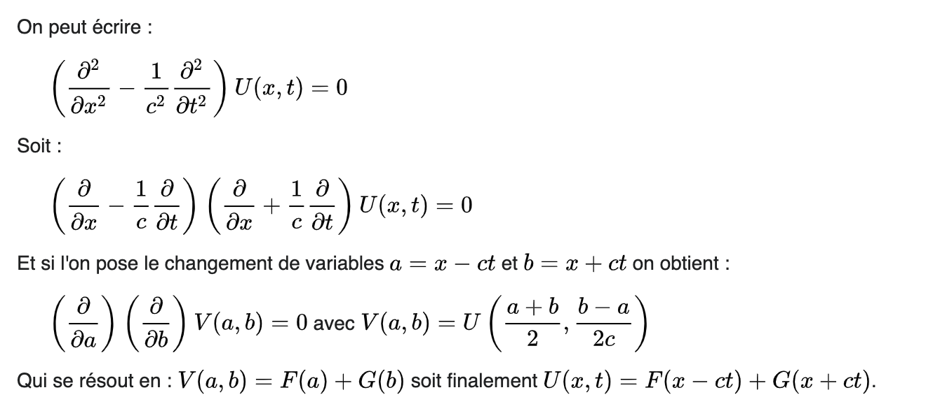
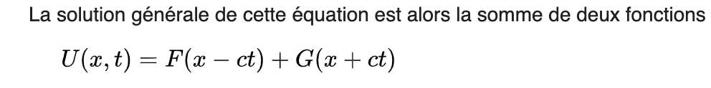
I. Propagation des ondes 2. Solutions de l’équation de d’Alembert
Démonstration
En dimension 1 d'espace, l'équation des ondes se simplifie en :
F(x-ct₀)
F(x-ct₁)
x1
x₀-ct₀ = x₁-ct₁ donc F(x₀-ct₀) = F(x₁-ct₁)

Slide 6
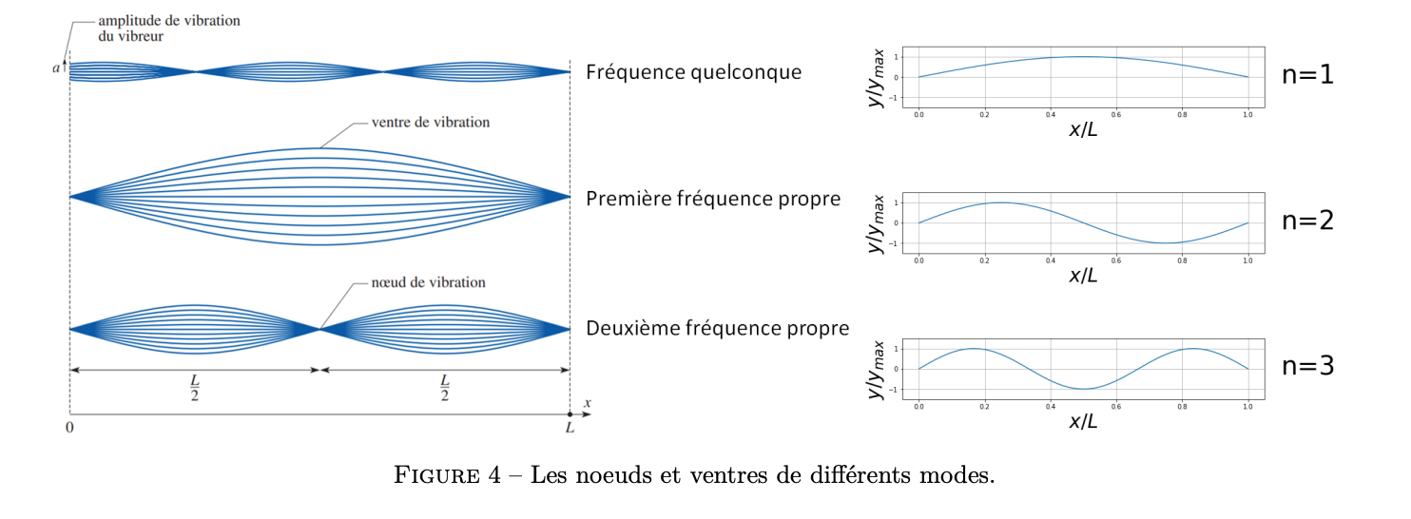
Les ondes stationnaires
:
Quelques équations d’onde usuelles.

